Slide 1
David Regele,
Partea I

Slide 2

Tânărul David era pe fugă fiindcă regele Saul dorea să îl ucidă. David a trăit în sălbăticie, într-o peșteră uriașă împreună cu patru sute de oameni care îl urmau.

Slide 3
Uneori, soldații regelui Saul aproape reușeau să îi găsească. Însă David continua să se miște.

Slide 4
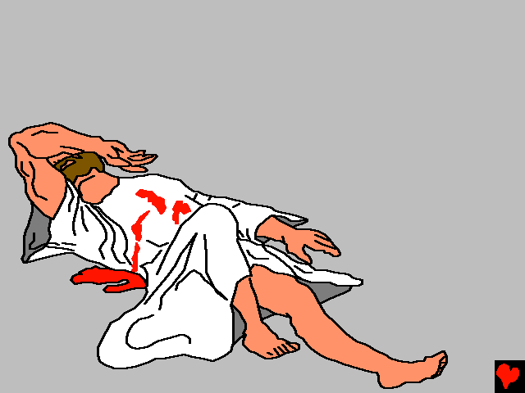
Servitorul regelui Saul, Doeg, i-a spus regelui că preoți l-au ajutat pe David să scape. Așa că Saul a ordonat ca aceștia să fie uciși. Însă, Doeg era singurul dispus să o facă! Doeg a ucis cu brutalitate 85 de preoți
împreună cu famiile
acestora cu sabia lui.
El era foarte viclean.

Slide 5
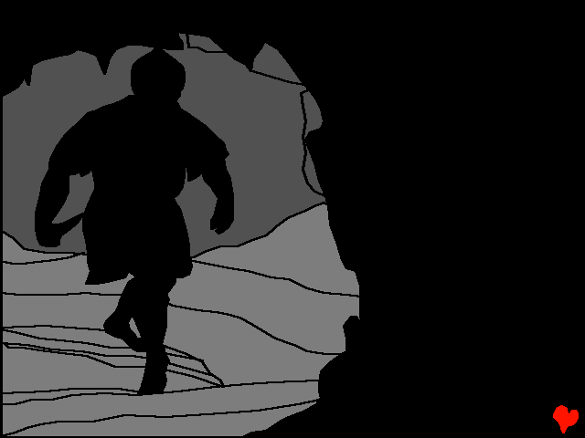
Într-o zi, Saul îl vâna pe David, moment în care a intrat în peștera în care se afla David împreună cu oameni cu care se ascundea. Iar Saul era singur!

Slide 6
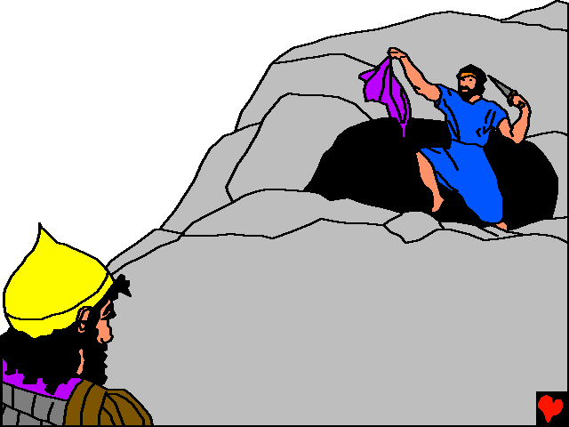
În peșteră, David cu ușurință ar fi putut să îl ucidă pe Saul. Însă, el a tăiat o bucată din
haina lui Saul cu
sabia sa.
Când a plecat Saul, David l-a strigat. Am tăiat colțul hainei tale și nu te-am ucis, cunoaște și vezi că nu se află nici un pic de răutate sau de răzvrătire în mâinile mele...

Slide 7
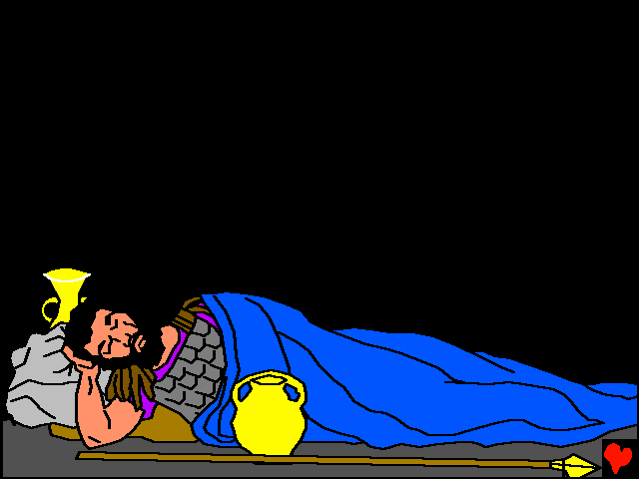
Saul și-a cerut iertare pentru că a încercat să îi facă rău. Însă la scurt timp această furie veche s-a reîntors, așa că Saul a adunat o armată de trei sute de oameni pentru al ucide pe David. Într-o noapte, în timp ce armata dormea, David și Abishai, unul dintre soldați lui, s-au furișat în cortul în care dormea regele.

Slide 8
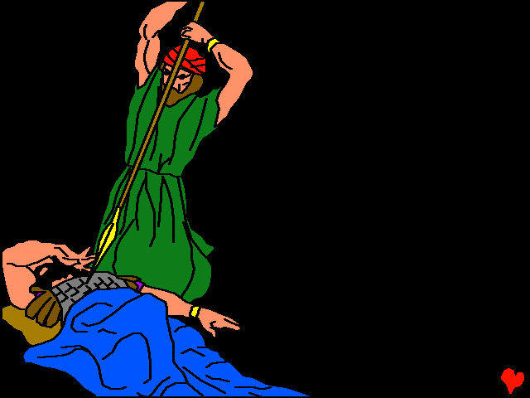
Dumnezeu l-a dat pe dușmanul tău în mâinile tale astăzi, i-a șoptit Abishai. Te rog, lasă-mă să îl lovesc cu sulița.

Slide 9
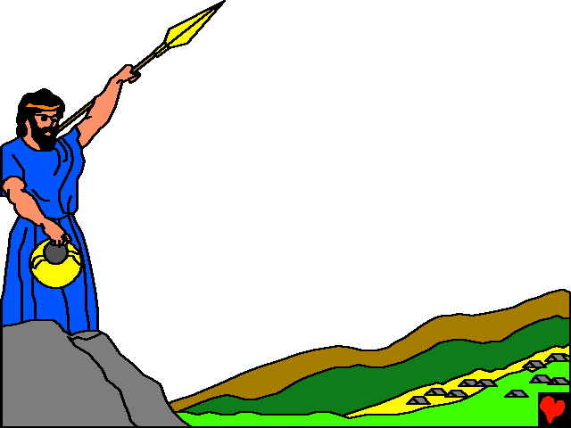
David însă a refuzat. În schimb,
a luat sabia regelui Saul și a plecat.
De pe un deal din apropiere, David a strigat până când Saul l-a auzit.
Încă o dată, Saul a văzut că David ar fi putut să îl ucidă cu ușurință, însă nu a făcut-o. încă o dată, Saul și-a cerut iertare pentru că a încercat să îi facă rău.
Însă David știa că nu se putea
încrede în cuvântul lui Saul.

Slide 10
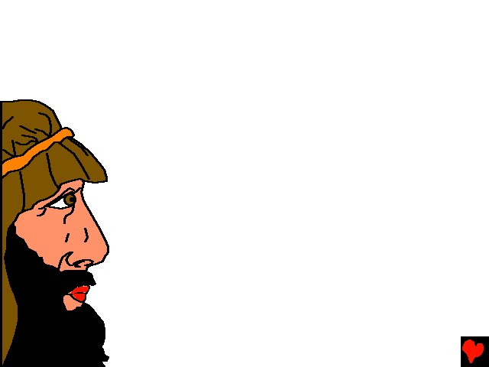
Între timp, profetul Samuel murise. Profetul căruia, Dumnezeu îi spusese să îl ungă mai întâi pe Saul, iar apoi pe David ca rege al Israelului.
Când filisteni au atacat Israelul, Saul a făcut ceva oribil, ceva ce Dumnezeu interzise.

Slide 11
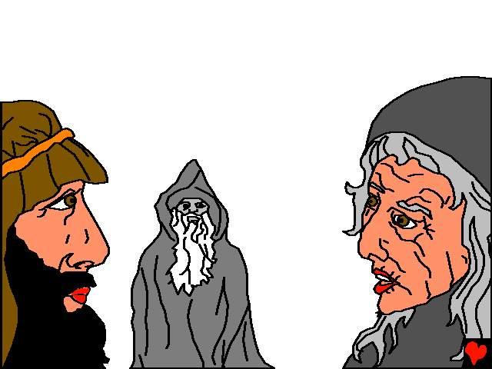
El a poruncit unei femei să îl cheme pe Samuel din locul morților. În acea noapte, Saul a primit un mesaj.

Slide 12
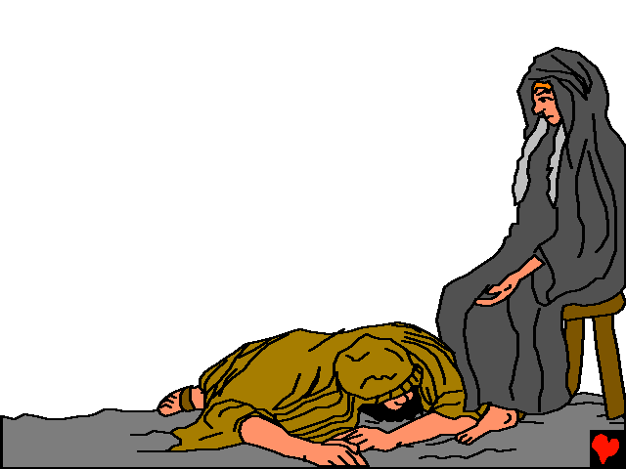
....Domnul s-a îndepărtat de la tine și a devenit dușmanul tău.... Domnul a smuls regatul tău din mâinile tale și l-a dat aproapelui tău, lui David.
Mâine, tu și fii tăi veți fi cu mine. Domnul va da armatele lui Israel în mâinile filistenilor. Când Saul a auzit acestea, s-a prăbușit cuprins de frică.

Slide 13
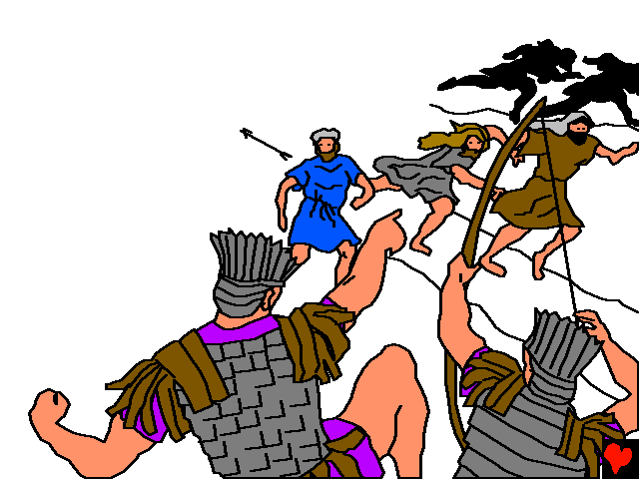
Filisteni au luptat împotriva Israelului, iar bărbați lui Israel au fugit. Filisteni i-au ucis pe fii lui Saul, inclusiv pe Ionatan, cel mai bun
prieten al lui David.

Slide 14
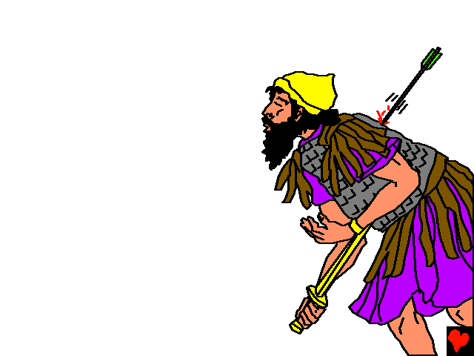
Saul fusese grav rănit de o săgeată. În acel moment i-a spus armurierului său. Scoate-ți sabia și străpunge-mă, ca să nu vină acești netăiați împrejur să mă străpungă și să-și bată joc de mine! Dar cel care purta armele nu a vrut pentru că îi era teamă. Dar , Saul și-a luat sabia și s-a aruncat în ea.

Slide 15
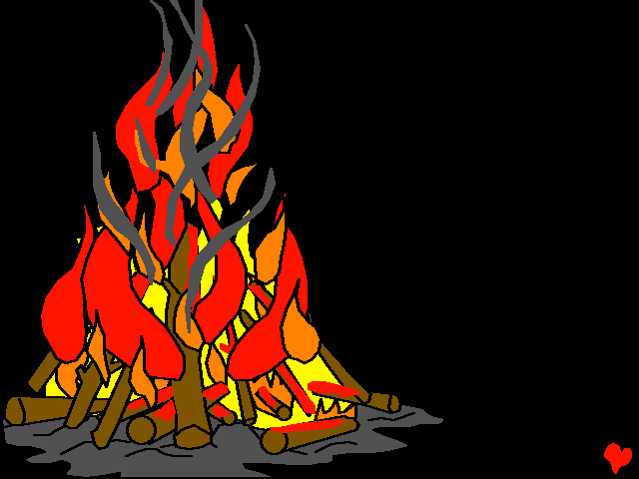
A doua zi filisteni au găsit trupurile lui Saul și ale fiilor lui. Aceștia le-au luat și le-au atârnat de zidurile unui oraș cucerit al lui Israel. Câțiva bărbați curajoși au reușit să salveze trupurile, le-a adus acasă și le-au ars, după care au înmormântat rămășițele în Israel.

Slide 16
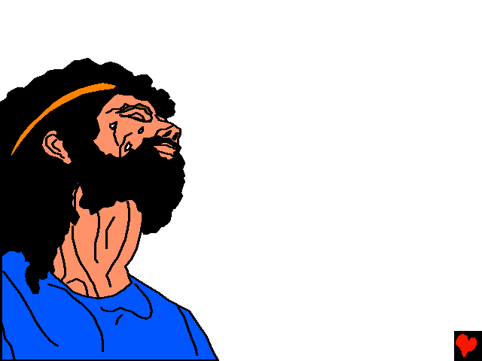
Când David a auzit teribila veste, a început să plângă, să jelească și să postească până seara, pentru Saul, pentru Ionatan, fiul său, și pentru poporul Domnului, fiindcă muriseră de sabie.

Slide 17
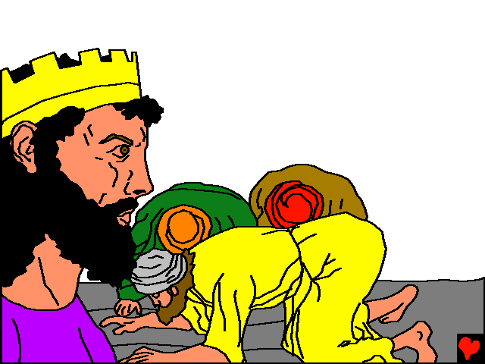
Cu toate că Saul încercase să îl ucidă pe David, David tot la onorat pe Saul ca unsul Domnului până la final. Acum Dumnezeu îl onorase pe David, făcându-l rege în locul lui Saul.

Slide 18

Sfârșit

